Slide 1
Procédés de synthèse sonore
HMIN316 Sons et musique
Sylvain Daudé

Slide 2
Types de synthèse sonore
Synthèse par algorithmes abstraits
Synthèse par lecture d'échantillons
Synthèse par modèles de signaux
Synthèse par modèles physiques

Slide 3
Types de synthèse sonore
Synthèse par algorithmes abstraits
Synthèse par lecture d'échantillons
Synthèse par modèles de signaux
Synthèse par modèles physiques

Slide 4
Synthèse par algorithmes abstraits
+ Calculs peu coûteux
Peu de paramètres de synthèse
– Sons peu réalistes

Slide 5
Synthèse FM
(Frequency Modulation)
Inventeur : J. Chowning (1973)
Racheté par Yamaha (DX7)

Slide 6
Synthèse FM
(Frequency Modulation)
1 ou 2 vibrations porteuses (BF)
  → hauteur et puissance du son

Slide 7
Synthèse FM
(Frequency Modulation)
1 ou 2 vibrations porteuses (BF)
1 ou + vibrations modulatrices (HF)
  → texture du son

Slide 8
Synthèse FM
(Frequency Modulation)
1 ou 2 vibrations porteuses (BF)
1 ou + vibrations modulatrices (HF)
1 enveloppe ADSR
  → déroulement temporel du son
1 ou 2 vibrations porteuses (BF)
1 ou + vibrations modulatrices (HF)
1 enveloppe ADSR
  → déroulement temporel du son

Slide 9
Synthèse FM
(Frequency Modulation)
Equation de la vibration :
y(t) = sin(ωpt + Imsin(ωmt))

Slide 10
Synthèse FM
(Frequency Modulation)
Equation de la vibration :
Feedback / ring modulateur
y(t) = sin(ωpt + Imsin(ωmt))
y(t) = A1sin(ω1t + y(t))

Slide 11
Synthèse FM
(Frequency Modulation)
+ : peu de calculs, peu de paramètres
y(t) = sin(ωpt + Imsin(ωmt))
2 paramètres de texture
1 paramètre de hauteur
+ 1 paramètre de puissance
+ 4 paramètres d'enveloppe (ADSR)

Slide 12
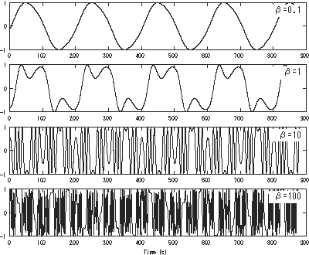
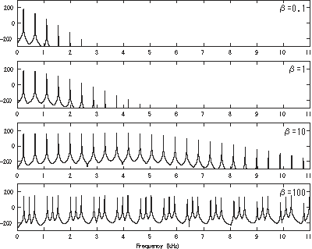
Synthèse FM
(Frequency Modulation)
+ : sons riches en harmoniques

Slide 13
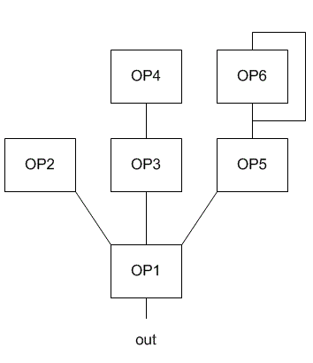
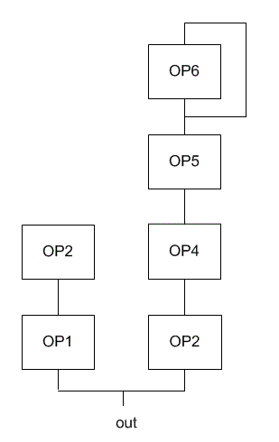
Synthèse FM
(Frequency Modulation)
DX7 : 6 opérateurs répartis en 16 algorithmes

Slide 14
Synthèse par distorsion non linéaire (wave shaping)
Inventeur : J.-C. Risset
Hybridation d'un signal avec une source sonore

Slide 15
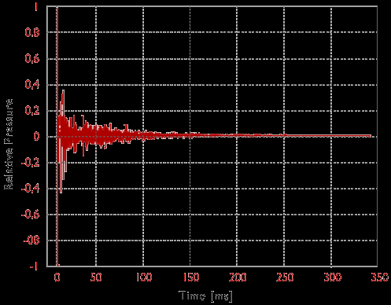
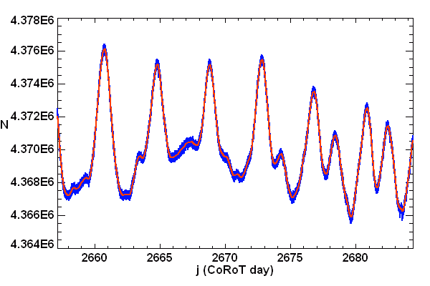
Synthèse par distorsion non linéaire (wave shaping)
Réponse
impulsionnelle
Nouveau
signal
Signal
à transformer
convolution

Slide 16
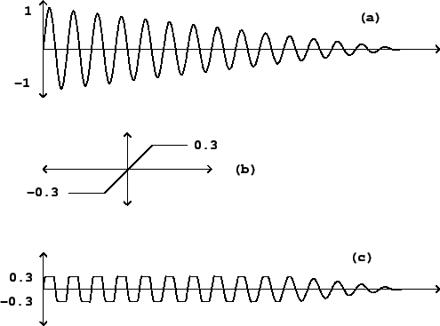
Synthèse par distorsion non linéaire (wave shaping)
Exemple
Lien

Slide 17
Modulation d'amplitude (AM)
Modulation en anneau
  → multiplication des amplitudes de deux signaux
  → si un des signaux est positif, on parle de « modulation en amplitude »

Slide 18
Modulation d'amplitude (AM)
Modulation en anneau
Signal 1
Signal
de sortie
Signal 2
produit

Slide 19
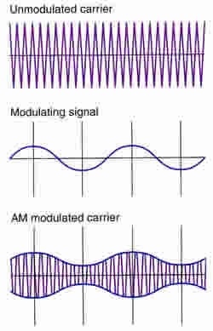
Modulation d'amplitude (AM)
Site web

Slide 20
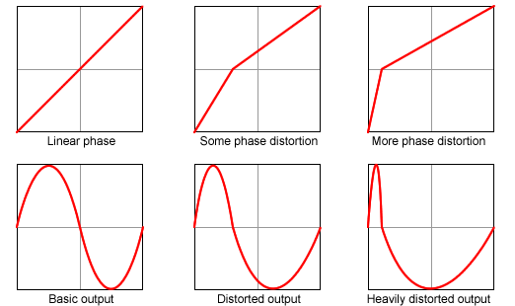
Autres synthèses par algorithmes
Phase Modulation (Casio, 1984)

Slide 21
Autres synthèses par algorithmes
Phase Modulation (Casio, 1984)
  Effet similaire à la synthèse FM
  – Porteuse et modulateur ont la même fréquence
  + Les modulateurs ont des formes paramétrables

Slide 22
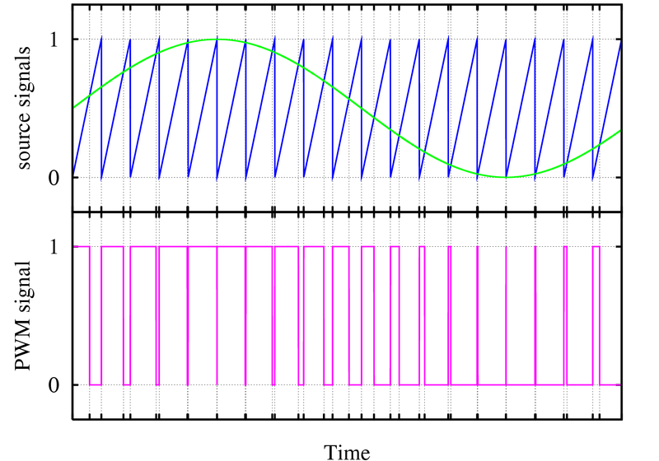
Autres synthèses par algorithmes
Synthèse Pulse Width Modulation (PWM)

Slide 23
Autres synthèses par algorithmes
Synthèse Pulse Width Modulation (PWM)
  Historiquement utilisée par les premiers ordinateurs (hauts-parleurs à 2 niveaux de sortie)
  exemple et exemple

Slide 24
Types de synthèse sonore
Synthèse par algorithmes abstraits
Synthèse par lecture d'échantillons
Synthèse par modèles de signaux
Synthèse par modèles physiques

Slide 25
Synthèse par lecture d'échantillons
Idée : modification et répétition de sons enregistrés

Slide 26
Synthèse par lecture d'échantillons
Idée : modification et répétition de sons enregistrés
+ sons riches, beaucoup de sonorités possibles
- limité par le son de départ

Slide 27
Historique
Premières recherches par manipulation de bandes magnétiques
  Musique concrète : Schaeffer, Henry

Slide 28
Historique
Premières recherches par manipulation de bandes magnétiques
Dans la musique populaire
à partir de la fin des 60's

Slide 29
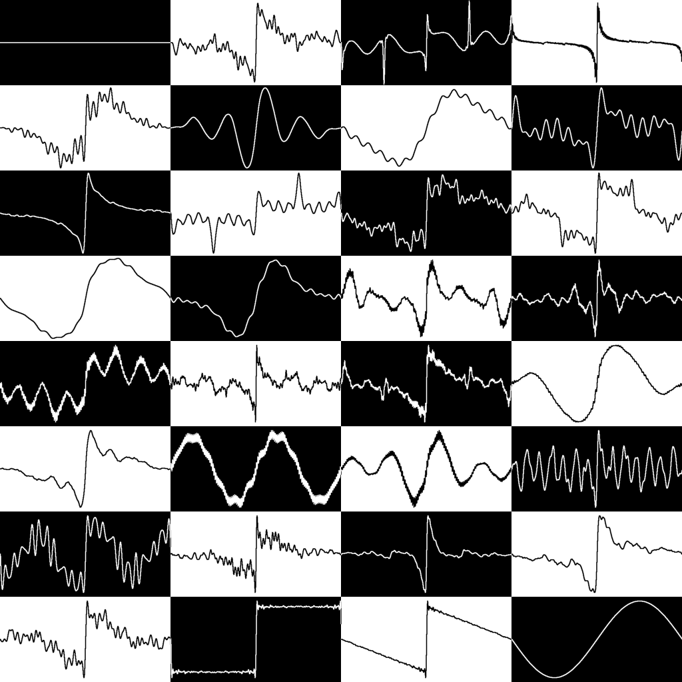
Synthèse par table d'ondes
Stockage de forme d'ondes dans une table

Slide 30
Synthèse par table d'ondes
Stockage de forme d'ondes dans une table
Chaque forme d'onde est lue circulairement

Slide 31
Synthèse par table d'ondes
(W. Palm, 70's)
Les harmoniques du son sont générés en lisant un échantillon 2, 3, 4 fois plus vite puis une enveloppe est appliquée
+ harmoniques parfaits
– problèmes d'aliasing, de rupture de phase, de quantification
Exemple
Synthétiseurs : Ensoniq, Korg...

Slide 32
Synthèse par table d'ondes
(W. Palm, 70's)
Les harmoniques du son sont générés en lisant un échantillon 2, 3, 4 fois plus vite puis une enveloppe est appliquée

Slide 33
Synthèse par table d'ondes
(W. Palm, 70's)
Les harmoniques du son sont générés en lisant un échantillon 2, 3, 4 fois plus vite puis une enveloppe est appliquée
+ harmoniques parfaits
– problèmes d'aliasing, de rupture de phase, de quantification

Slide 34
Sampling
Idée : jouer un son enregistré (« sample ») à différentes hauteurs

Slide 35
Sampling
Idée : jouer un son enregistré (« sample ») à différentes hauteurs
  → souvent utilisé avec des dispositifs midi (format Sound Font .SF2)

Slide 36
Sampling
Idée : jouer un son enregistré (« sample ») à différentes hauteurs
  → souvent utilisé avec des dispositifs midi (format Sound Font .SF2)
  → pour les notes manquantes :
    « pitch shifting »
    interpolation d'enregistrements faits à différentes hauteurs
    traitement adapté à l'instrument

Slide 37
Sampling
Idée : jouer un son enregistré (« sample ») à différentes hauteurs
  → souvent utilisé avec des dispositifs midi (format Sound Font .SF2)
  → pour les notes manquantes :
  → utilisation de boucles (loops) pour faire durer les notes
Exemple

Slide 38
Synthèse granulaire
Premières recherches en 1947 (Gabor)
Première utilisation musicale en 1959 par I. Xenakis

Slide 39
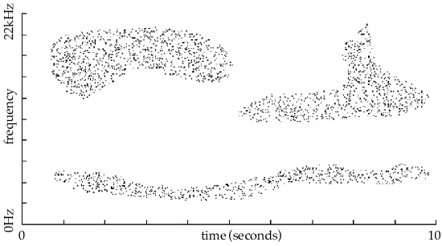
Synthèse granulaire
Idée : jouer un son court (« grain » de 1 à 50 ms) de manière répétée, à différentes hauteurs et intensités, afin de former un « nuage sonore »

Slide 40
Synthèse granulaire
L'utilisateur contrôle le nuage sonore et certains paramètres des grains, comme la densité
Le système gère les paramètres locaux des grains et leur répartition dans le nuage
Exemples : 1 2 3
Remarque : les grains doivent être « fenêtrés »

Slide 41
Types de synthèse sonore
Synthèse par algorithmes abstraits
Synthèse par lecture d'échantillons
Synthèse par modèles de signaux
Synthèse par modèles physiques

Slide 42
Synthèse par modèles de signaux
Basé sur la description perceptive des sources sonores l

Slide 43
Synthèse par modèles de signaux
Basé sur la description perceptive des sources sonores
– grand nombre de paramètres
+ bon rapport qualité / temps de calcul

Slide 44
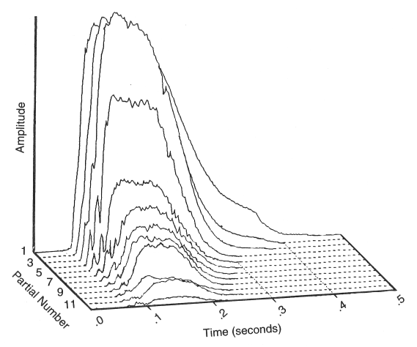
Synthèse additive
Idée : synthétiser autant de sons purs que de partiels du son, puis les ajouter
une enveloppe par partiel

Slide 45
Synthèse additive
Trop de paramètres
  Couplage des partiels
  Obtention des fréquences des partiels par analyse de signaux existants
Exemple : Kawai-5000 1 2

Slide 46
Synthèse soustractive
Signal de départ : onde riche en partiels, bruit blanc
On filtre des bandes de fréquence

Slide 47
Synthèse soustractive
Signal de départ : onde riche en partiels, bruit blanc
Filtrage fréquentiel
+ : beaucoup de partiels
  → son résultant riche

Slide 48
Synthèse soustractive
Signal de départ : onde riche en partiels, bruit blanc
Filtrage fréquentiel
+ : beaucoup de partiels
  → son résultant riche
Exemples : Moog, guitare wah wah, 1, 2

Slide 49
Types de synthèse sonore
Synthèse par algorithmes abstraits
Synthèse par lecture d'échantillons
Synthèse par modèles de signaux
Synthèse par modèles physiques

Slide 50
Synthèse par modèles physiques
Basée sur le comportement physique des sources sonores
+ sons réalistes et paramétrables intuitivement
+ couplage visuel et tactile
- lourdeur de calcul

Slide 51
Approche de P. Ruiz (1967)
Corde vibrante = succession de masses – ressorts

Slide 52
Approche de P. Ruiz (1967)
Corde vibrante = succession de masses – ressorts
Signal obtenu par résolution d'équations différentielles
  Nécessité d'introduire une solution proche du résultat désiré
  Problèmes d'imprécision (transitoires)

Slide 53
Approche de P. Ruiz (1967)
Corde vibrante = succession de masses – ressorts
Signal obtenu par résolution d'équations différentielles
Succession : résolution de Navier Stokes (fluides), calculs par éléments finis...

Slide 54
Approche de Cordis Anima (1978)
Structure vibrante = points matériels reliés entre eux
  Tout son percussif peut-être modélisé par un système linéaire

Slide 55
Approche de Cordis Anima (1978)
Structure vibrante = points matériels reliés entre eux
Algorithmes de calcul intrinsèques aux éléments

Slide 56
Approche de Cordis Anima (1978)
Structure vibrante = points matériels reliés entre eux
Algorithmes de calcul intrinsèques aux éléments
Modulaire → couplage avec des interfaces visuelles ou tactiles

Slide 57
Approche de Cordis Anima (1978)
Structure vibrante = points matériels reliés entre eux
Algorithmes de calcul intrinsèques aux éléments
Modulaire
Exigeant en temps de calcul
  → utilisation de structures ou de modèles numériques simplifiés

Slide 58
Synthèse modale
(Mosaïc-Modalys, 1985)
« Briques » de base dont les caractéristiques des partiels sont connues : barre, membrane, corde

Slide 59
Synthèse modale
(Mosaïc-Modalys, 1985)
« Briques » de base dont les caractéristiques des partiels sont connues : barre, membrane, corde
Connexion des briques par collage, frottement, perforation etc.

Slide 60
Synthèse modale
(Mosaïc-Modalys, 1985)
« Briques » de base dont les caractéristiques des partiels sont connues : barre, membrane, corde
Connexion des briques par collage, frottement, perforation etc.
Exigeant en temps de calcul

Slide 61
Guides d'ondes
(Karplus-Strong 1983+)
Table d'onde remplie de manière aléatoire

Slide 62
Guides d'ondes
(Karplus-Strong 1983+)
Table d'onde remplie de manière aléatoire
Moyenne entre un échantillon et le précédent → son de corde pincée

Slide 63
Guides d'ondes
(Karplus-Strong 1983+)
Table d'onde remplie de manière aléatoire
Moyenne entre un échantillon et le précédent → son de corde pincée
Introduction de probabilités → son percussif

Slide 64
Guides d'ondes
(Karplus-Strong 1983+)
Table d'onde remplie de manière aléatoire
Moyenne entre un échantillon et le précédent → son de corde pincée
Introduction de probabilités → son percussif
Filtrage → suppression des artefacts

Slide 65
Approche de Karplus-Strong (1983+)
+ Peu coûteux, convaincant
– Manque de généralité

Slide 66
Exemples
Cordis Anima
Modalys
Karplus Strong
Autres (1, 2, 3)

Slide 67
MERCI !

